Slide 1

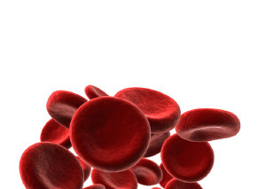
vWH’da Doğru Tanı, vWF’ün Uygun Kullanımı
Uz. Dr. Nurgül Yönyül
Pediatrik Hematoloji-Onkoloji ve Pediatrik KİT Ünitesi
Acıbadem Adana Hastanesi
26/04/2025, Mersin, 1. Akdeniz Hematoloji ve İmmünoloji Sempozyumu

Slide 2
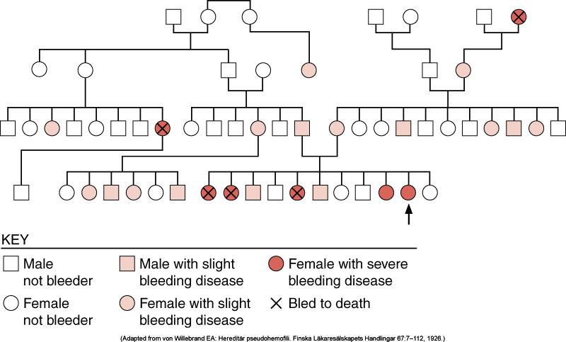
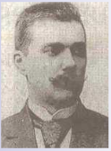
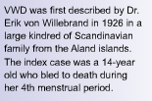
Von Willebrand Hastalığı
1926: ilk tanımlanan aile
‘Erik von Willebrand’
Finlandiya (Aaland Adası)

Slide 3
Von Willebrand Faktörü Genetiği
12. kromozom kısa kolu
  52 exon içeren büyük bir gen
  Çok büyük olduğundan tümünün taranması çok zor
En sık kanama bozukluğu
Heterojen bir hastalık
OD
20’den fazla tip

Slide 4
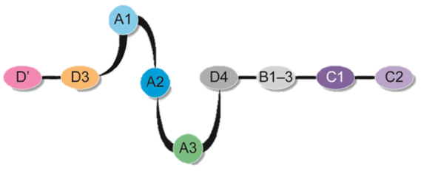
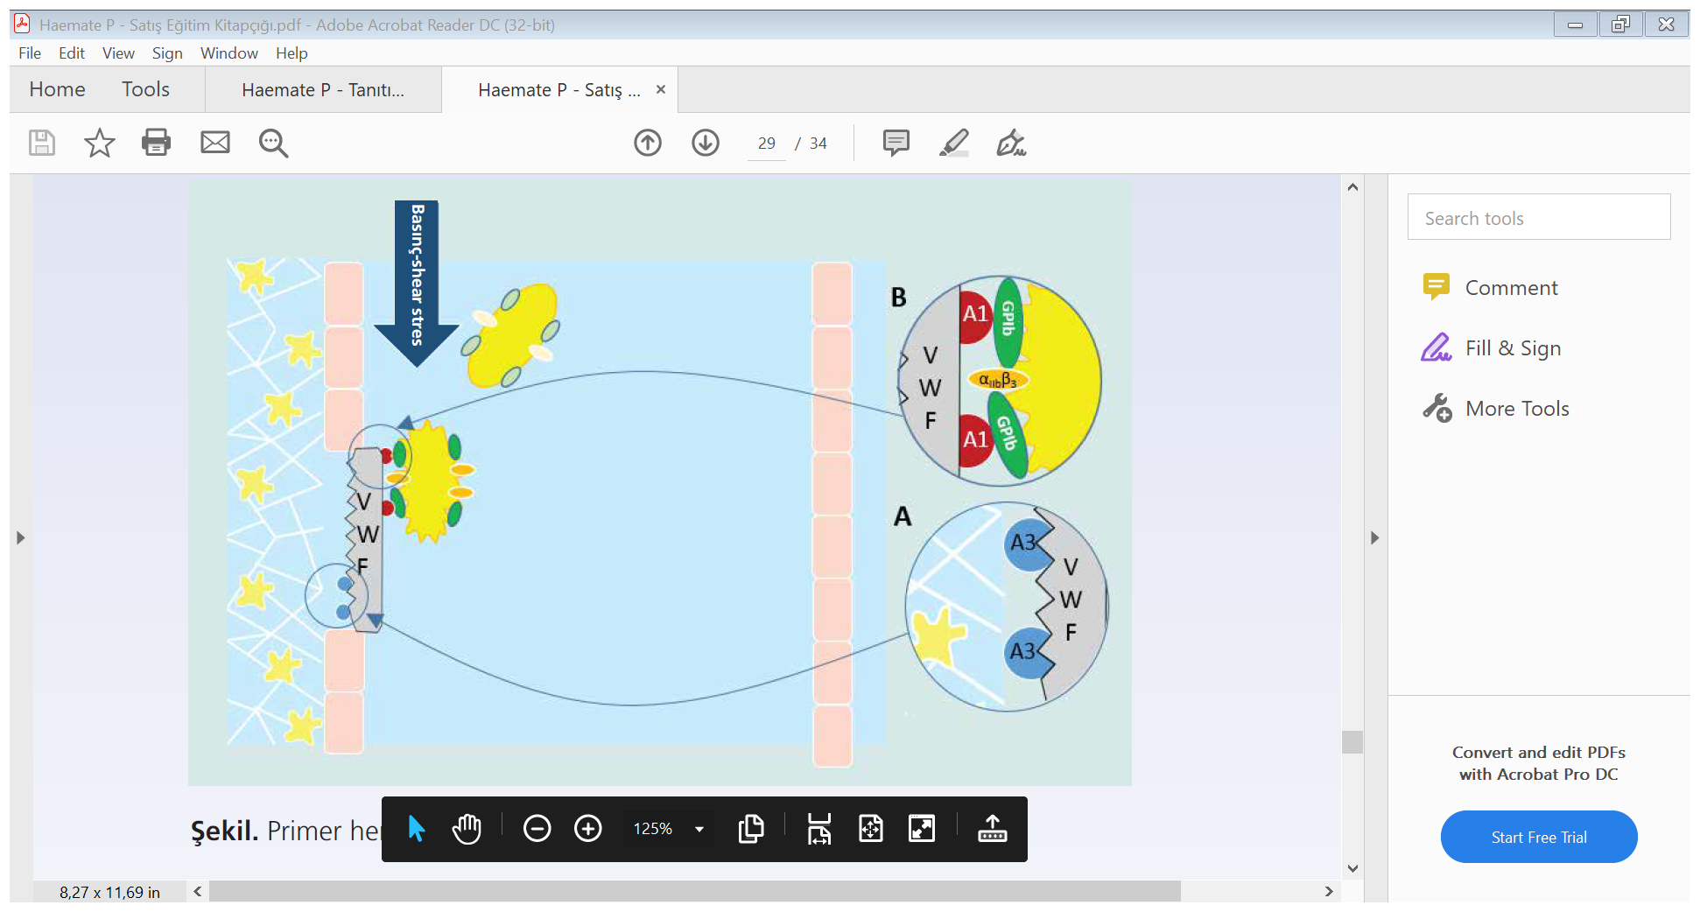
Von Willebrand Faktörü
vWF, (trombosit agregasyonu ve adezyonu ile) primer hemostazda ve (FVIII’in stabilizasyonunu sağlayarak) sekonder hemostazda rol alan multimerik bir glikoproteindir ¹.
Vasküler yaralanmayı takiben,
subendotelyal kollajene A3 bölgeleri ile,
Trombositlere GPIb reseptörleri aracılığıyla
A1 bölgeleri ile bağlanır².
1. Peyvandi F, Garagiola I, Baronciani L. Role of von Willebrand factor in the haemostasis. Blood Transfus. 2011;9 (Suppl 2):s3-8.
2. Budde U, Metzner HJ, Muller HG: Comparative analysis and classification of von Willebrand factor/factor VIII concentrates: impact on treatment of patients with von Willebrand disease. Semin Thromb Hemost 2006; 32: 626-35

Slide 5
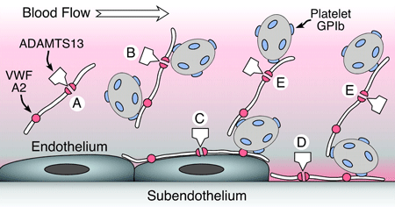
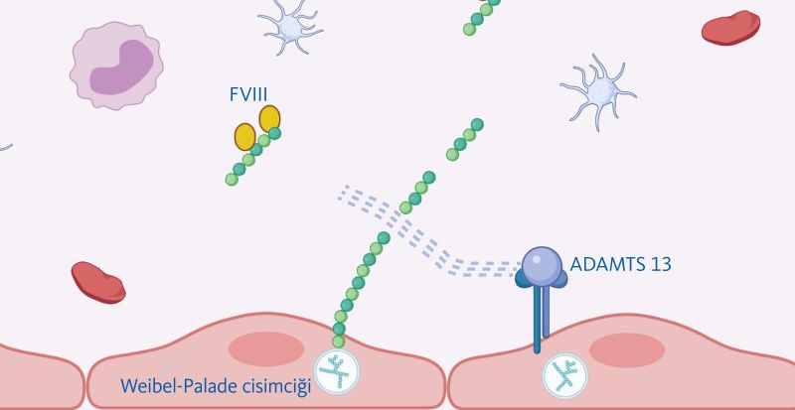
Von Willebrand Hastalığı
VWF eksikliği
VWF hemostazda 2 önemli görev¹
  Plazmada FVIII taşınması ve aktivitesinin stabilizasyonu
  Damar duvarında trombosit adezyon ve agregasyonu
1. Peyvandi F, Garagiola I, Baronciani L. Role of von Willebrand factor in the haemostasis. Blood Transfus. 2011;9 (Suppl 2):s3-8.
Notes:
Von Willebrand faktörü esas olarak endotelyal hücrelerde ve megakaryositlerde sentezlenir. Sentez sonrası endotelyal hücrelerde bulunan Weibel-Palade cisimciklerinde depolanmaktadır. vWF, Weibel-Palade cisimciklerinden büyük multimerler halinde plazmaya sekrete edildikten sonra hızla ADAMTS13 tarafından parçalanarak küçük multimerlere ayrılır. Bu küçük multimerlerin bir kısmı faktör VIII’in taşıyıcı proteini olarak sekonder hemostazda görev almaktadır. ADAMTS13 aktivitesinin eksikliği, mutasyonu veya ADAMTS13 aktivitesini bloke eden edinilmiş otoantikorları olan hastalarda, endotele bağlı ULVWF (ultra large von Willebrand factor) dizileri, trombositleri toplayabilir ve terminal arteriyollerde ve kapillerlerde kontrolsüz tromboza neden olabilmektedir.

Slide 6
VWH Tipleri
ISTH Standardizasyon Komitesi’ne Göre vWH
vWF’ün kantitatif anormallikleri
  Tip 1 : vWF’ün kısmi eksikliği
  Tip 3 : vWF’ün tam eksikliği
vWF’ün kalitatif anormallikleri
  Tip 2A : Büyük multimerler eksik, Gp Ib’ye bağlanma azalmış
  Tip 2B : Büyük multimerler eksik, Gp Ib’ye bağlanma artmış
  Tip 2M : Multimerik yapı normal, Gp Ib’ye bağlanma azalmış
  Tip 2N : Multimerik yapı normal, F VIII bağlama azalmış
3. Sadler JE. A revised classification of von Willebrand disease. Thromb Haemost 1994; 71: 520-5

Slide 7
VWH Sıklığı
% 60 -70 Tip-1
vWH % 7 – 30 Tip-2
% 6 – 30 Tip-3
Ortadoğu ve İskandinav ülkelerinde Tip 3 sıklığı ABD ve Avrupa’dan 3-5 kat daha fazla
Dünya genelindeki sıklık; % 0.1 - 2
İtalya’da → ≈ % 0.1
Türkiye’de → % 0.7⁷
4. Gürsel T. Doğa Turk J Med Sci 1992; 16: 324

Slide 8
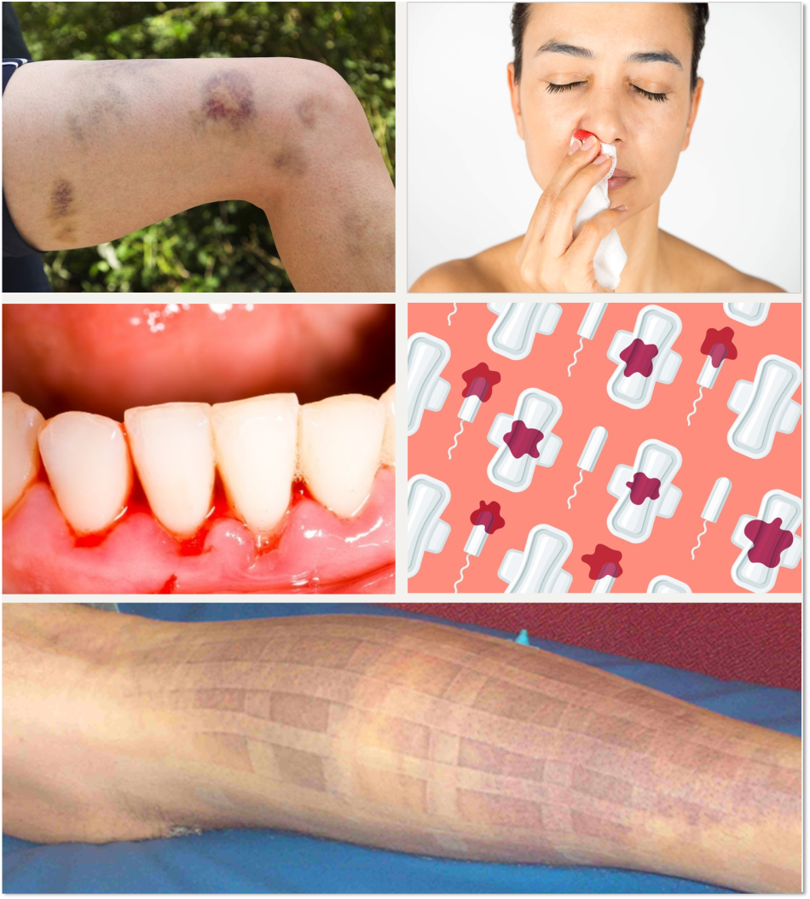
vWH Klinik Özellikleri
Hafif ve orta şiddette mukozal kanamalar
  Burun kanaması ( %23.6-56.2)
  Diş eti kanaması ( %28.9-34.2)
  Menoraji (%74-93)
  Tonsillektomi ve diş çekimi sonrası kanama ( %7.9-34.2)
  Post-partum kanama ( %6)
  GİS kanaması ( 2.6-7.9)
Deride ekimoz
Yüzeyel kesiler sonrası uzun süren kanamalar
Tip-3 de hemofili benzeri kas-iskelet sistemi kanamaları
5. National Heart, Lung, and Blood Institute. The diagnosis, evaluation, and management of von Willebrand Disease. http://www.nhlbi.nih.gov/guidelines/vwd/index.htm. Published 2007
6. Kadir, R A et al. “Assessment of menstrual blood loss and gynaecological problems in patients with inherited bleeding disorders.” Haemophilia : the official journal of the World Federation of Hemophilia vol. 5,1 (1999): 40-8. doi:10.1046/j.1365-2516.1999.00285.x
7. James AH, Jamison MG. Bleeding events and other complications during pregnancy and childbirth in women with von Willebrand disease. J Thromb Haemost. 2007 Jun;5(6):1165-9. doi: 10.1111/j.1538-7836.2007.02563.x. PMID: 17403089.

Slide 9
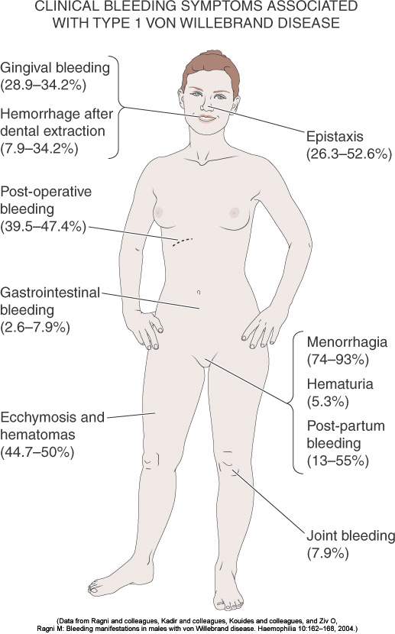

Slide 10
vWH Tanısal Yaklaşım
Mukozal tip kanama
Uzamış APTZ vWH ???
Uzamış KZ
*** Ancak : “APTZ testi F VIII:C düzeyi % 40’ın altına düşünce uzar…”
Tip 1
Tip 2A büyük kısmında APTZ normal
Tip 2B
Tip 2M

Slide 11
vWH Tanısal Yaklaşım
1. Trombosit sayısı ve morfolojisi
2. Kanama zamanı (PFA-100)
3. vWF:Ag düzeyi
- Tip 1: azalmış
- Tip 2: normal veya azalmış
- Tip 3: ölçülebilir düzeyin altında (<0.01 u/dl)
4. Ristosetin kofaktör aktivitesi (RicoF)
5. Ristosetinle trombosit agregasyonu (RİPA)
6. Faktör VIII:C aktivitesi (FVIII:C)
Notes:
2. Kanama Zamanı: Önceki yıllarda tanı için zorunlu kabul edilen bu testin, Tip 1 vWH’larının önemli bir kısmında normal bulunması, tekrarlanabilirliğinin düşük olması ve subjektif şartlara bağlı olması nedeniyle güvenirliği azdır ve günümüzde daha nadir uygulanır olmuştur. Son yıllarda geliştirilen PFA-100 sistemi kanama zamanın yerini almış olan bir in-vitro primer hemostaz testi olup vWH tanısında %90’ın üzerinde duyarlılığa sahiptir. Ancak diğer hemostaz bozukluklarında da anormal sonuç verdiğinden “özgüllüğü düşüktür”. Yani “tanı koydurmaz” bir tarama testidir.
3. vWF:Ag, ELİSA veya otomatik koagülometrelerde lateks aglütinasyonu (Liatest) yöntemi ile ölçülmektedir. Liatest’in duyarlılığı ELİSA’dan daha düşüktür. Tip 1 vWH’nda azalmış, Tip 2’de normal veya hafif azalmış iken Tip 3’de ölçülebilir düzeyin altındadır (<0.01 u/dl).
6. F VIII:C, Tip 2N vWH dışında genellikle vWF düzeyine paralel olarak azalmıştır. Tip 3’de % 3-10 arasındadır.

Slide 12
Ristosetin Kofaktör Aktivitesi
Formalin ile fikse edilmiş normal trombositlere hasta plazması ve ristosetin eklenerek in-vitro aglütinasyonun agregometre ile değerlendirilmesi
Tip 1 de; vWF:Ag’e paralel olarak azalır
Tip 3 de; ölçülebilir değerin altındadır
Tip 2A ve 2M de ise; vWF:Ag’den daha fazla azalmıştır
(RicoF / vWF:Ag oranı < 0.6)

Slide 13
Ristosetin ile Trombosit Agregasyonu
1 mg/ml ristosetin yoğunluğunda incelenen trombosit agregasyonu
Tip 3 → “Tam yanıtsızlık”
Tip 1 → “Normal veya azalmış yanıt”
Tip 2A ve 2M → “Belirgin azalma veya tam yanıtsızlık”
Tip 2B de ise: Normal bireylerde agregasyon yanıtı oluşturmayan çok düşük ristosetin dozlarında (<0.06 - 0.1 mg/ml) agregasyon (+)
Notes:
Rutin uygulamada 1 mg/ml ristosetin yoğunluğunda incelenen trombosit agregasyonu

Slide 14
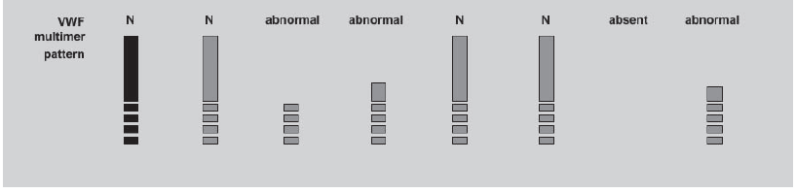
Multimer Analizi

Slide 15
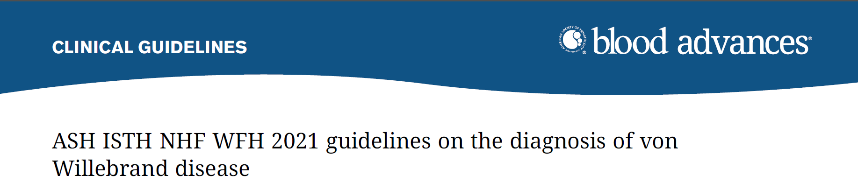

Tanı Algoritması-1
vWH Şüphesi
Bleeding Assessment Tool
7. Blood Adv. 2021 Jan 12;5:280-300

Slide 16
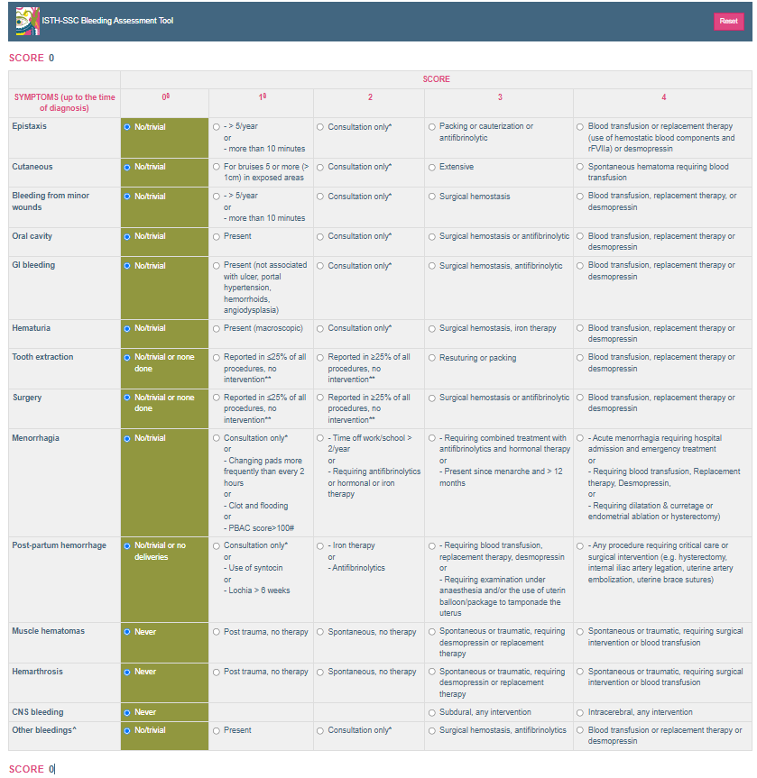
Erişkin erkek ≥4
Erişkin kadın ≥6
Çocuk ≥3
https://elearning.wfh.org/resource/compendium-of-assessment-tools/
#bleeding_assessment_tool

Slide 17
Tanı Algoritması-2
vWH Şüphesi
Bleeding Assessment Tool
Hemogram, PTZ, aPTZ (fibrinojen, TZ)
vWH dışlanır
7. Blood Adv. 2021 Jan 12;5:280-300

Slide 18
Tanı Algoritması-3
VWF:Ag, platelet-dependent VWF activity, FVIII:C
vWF düzeyi
>50 IU/mL
<30 IU/mL
30-50 IU/mL
Kanama veya aile öyküsü* varsa
vWH dışlanır
Platelet-dependent VWF activity/VWF:Ag oranı
7. Blood Adv. 2021 Jan 12;5:280-300
8. Flood VH, Christopherson PA, Gill JC, et al. Clinical and laboratory variability in a cohort of patients diagnosed with type 1 VWD in the United States. Blood. 2016;127(20):2481-2488.
9. James PD, Notley C, Hegadorn C, et al. The mutational spectrum of type 1 von Willebrand disease: Results from a Canadian cohort study. Blood. 2007; 109(1):145-154.

Slide 19
Tanı Algoritması-4
Platelet-dependent VWF activity/VWF:Ag oranı
> 0.7
< 0.7
Tip 1 vWH
Tip 2 vWH
Normalize vWF düzeyi
DDAVP
VWF:CB/Ag veya multimer
Anormal
Normal
Tip 1C vWH
Tip 2A, B vWH
Tip 2M vWH
Tanıyı gözden geçir
Tip 2B vWH
Genetik test

Slide 20
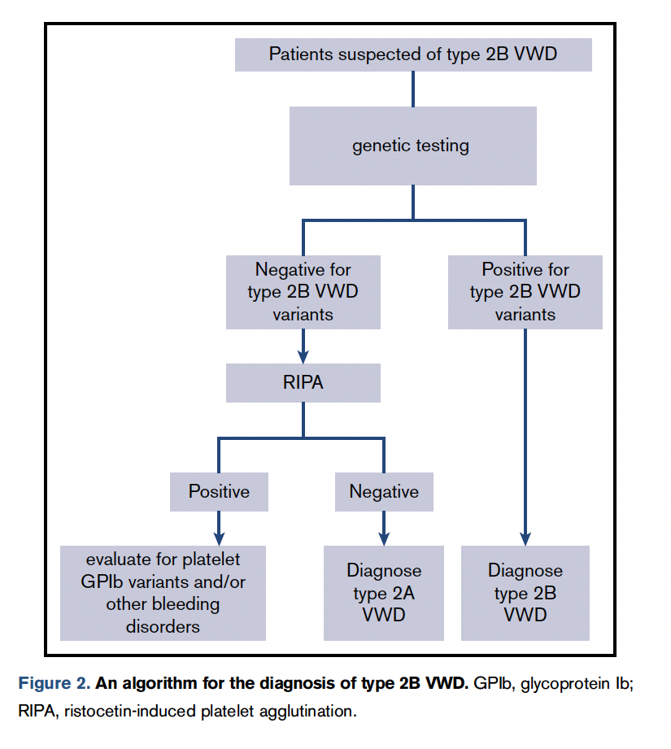

Slide 21
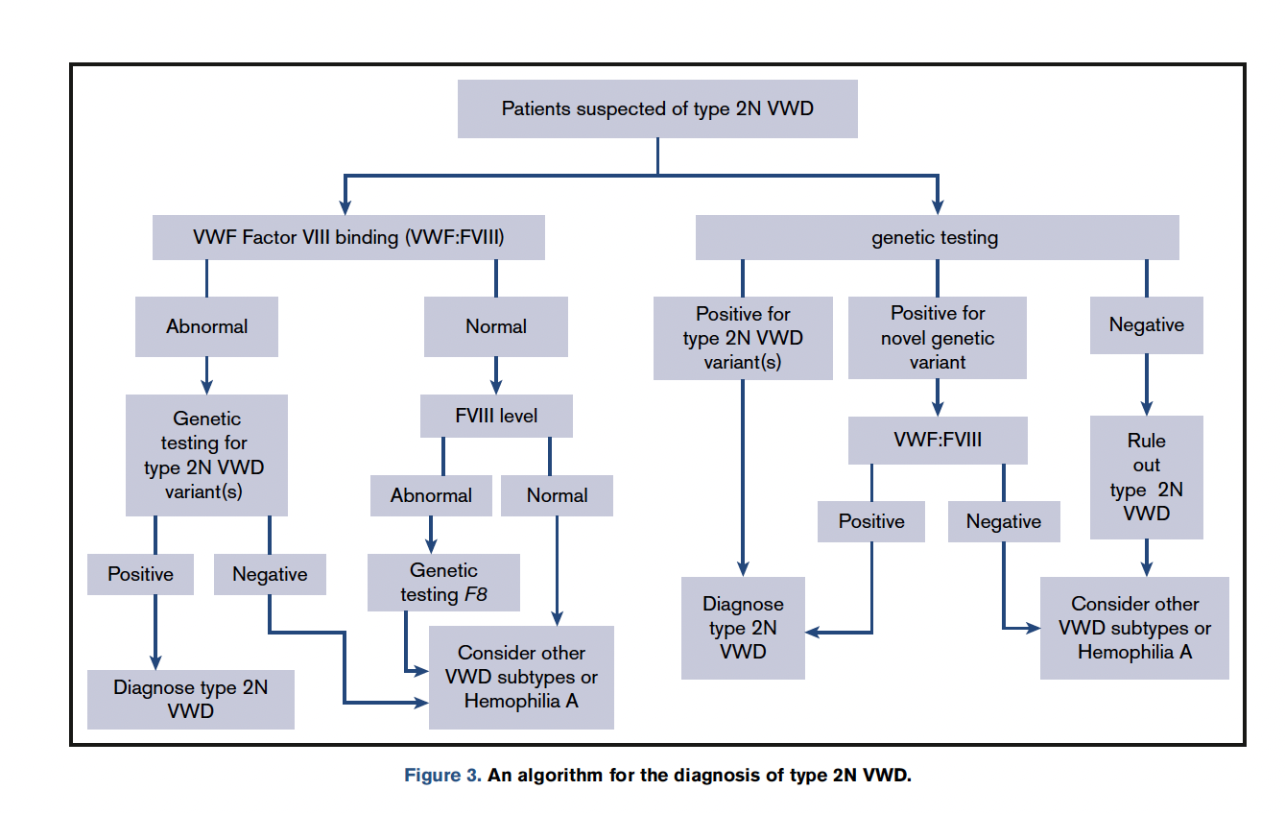

Slide 22
Tip 1 vWH
Normal yapıdaki vWF’ün kısmi eksikliği
vWF:Ag, RicoF ve FVIII:C düzeyleri birbirine paralel olarak ~% 50 oranında azalmış
OD
Orta şiddette mukozal kanamalar
Yaş ilerledikçe kanamaların şiddeti azalır / kaybolur
Olguların ~% 50’si asemptomatik

Slide 23
Tip 1 vWH
“0” ve “0 dışı” kan gruplarına göre vWF ve FVIII:C düzeyleri
Aktif enfeksiyon olmamalı
Ağır egzersiz sonrasında bakılmamalı
Menstrüel siklüsün 5-7. günlerinde bakılmalı
Şüpheli sonuçlarda → 6 hafta aralıklarla tekrar edilmeli

Slide 24
Tip 1 vWH Tanı
Kesin tanı için:
(1) Mukokutanöz kanama (+)
(2) vWF düzeyinin düşük olması
(3) Ailede kesin vWH tanısı almış en az bir birey olması
Ailede kesin tanılı birey yoksa:
- En az 2 kanama semptomunun olması
- En az 2 ayrı zamanda ölçülen vWF düzeyi

Slide 25
Tip 1 vWH Tanı
Asemptomatik Semptomatik
+ +
vWF düzeyi düşük vWF düzeyi düşük
+ +
Ailede vWH (+) Ailede vWH (-)
“ŞÜPHELİ vWH”

Slide 26
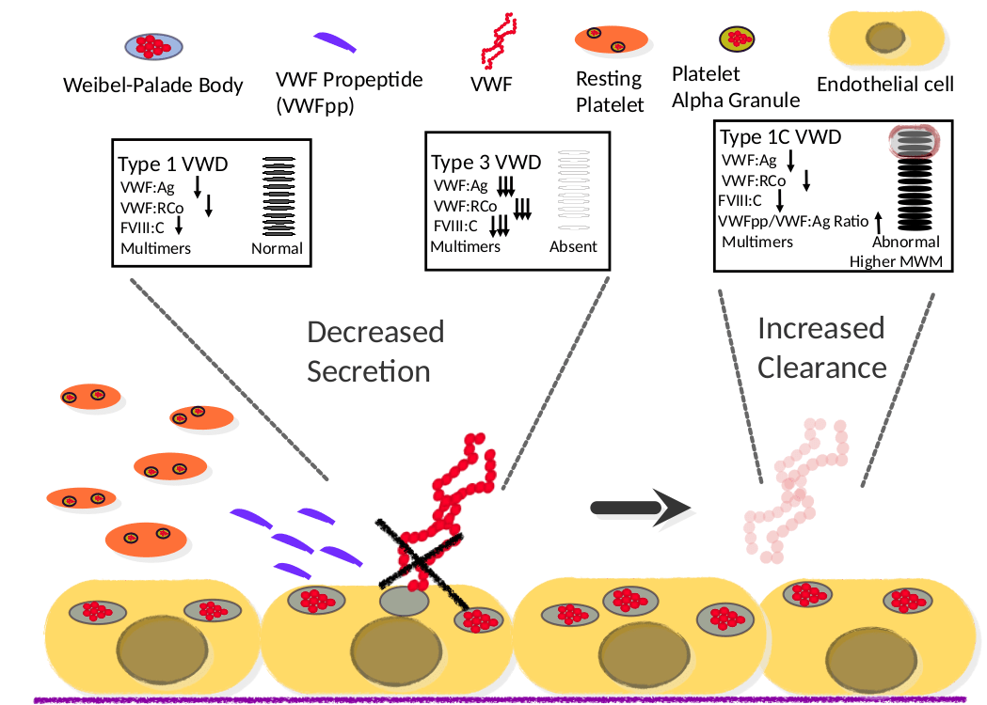
vWH Tip 1C
Tüm tip 1 vWH %15-20
vWF klirensi artmış
DDAVP (1-4. saat): 4. saat vWF >%30 (pikte) azalma
VWFpp/VWF:Ag oranı
9. Blood. 2013;121(12):2336-2339.

Slide 27
Tip 3 (ağır) vWH
vWF → ölçülemeyecek kadar düşük (<0.01 u/dl)
FVIII:C → 0.03 – 0.1 u/dl
Kanama zamanı > 20 dk.
OR
Klinik:
Ağır hemofili tablosuna benzer → hemartroz ve hematom

Slide 28
Tip 2N vWH
vWF’ün FVIII:C’ye bağlanmasında azalma vardır
Homozigotlarda → FVIII:C = % 5-20
KZ, vWF ve RicoF normal
OR
Hafif veya orta hemofili kliniği

Slide 29
Tip 2A
Büyük vWF multimerleri azalmış
GpIb reseptörüne bağlanma fonksiyonu azalmış
Tip 2B
Büyük vWF multimerlerinin trombositlere bağlanması artmış
Trombositopeni ve büyük multimerlerde azalma
Tip 2M
Multimerik yapı normal
vWF’ün trombosit ve endotele bağlanması azalmış

Slide 30
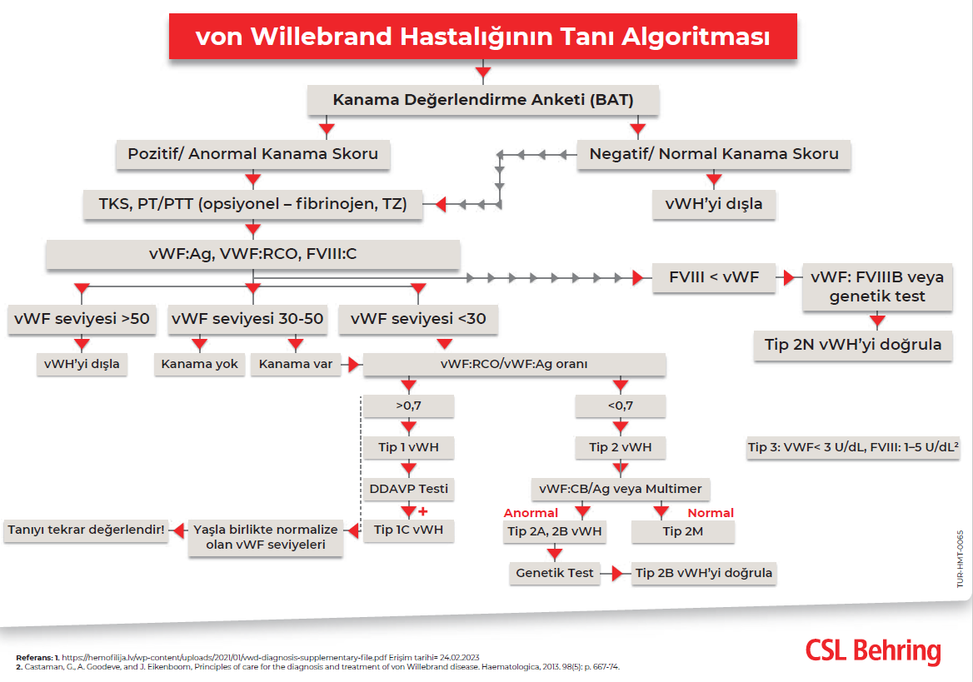
Klinik ve Laboratuvar Değerlendirme-ÖZET

Slide 31
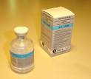

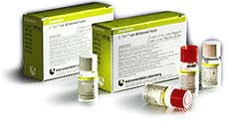
Genel Tedavi Yaklaşımı
Antifibrinolitikler
Desmopressin (DDAVP)
Yerine koyma tedavisi
  Saf vWF konsantreleri
  F VIII + vWF preparatları
Östrojen
LHRH analogları
Fibrin yapıştırıcılar

Slide 32
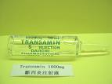


Antifibrinolitikler
Oluşmakta olan pıhtının plazmin tarafından eritilmesini engeller
TRANSAMİN ® 250 mg kapsül ve ampul
500 mg tablet
PO, IV ve Lokal
Günde 3 kez PO 20-25 mg/kg/doz
IV 10 mg/kg/doz
Mens kanamalarında 1-7 gün, 15-25 mg/kg/doz x 3 kez, PO verilir

Slide 33

Transamin
En etkili olduğu kanamalar
  Ağız içi
  Nazofarenks
  Uterus ve GİS kanamaları
Ağız içi kanamalarda Transamin amp ile gargara …
Diş çekiminden 6 saat önce başlanır ve 5-7 gün
Mens kanamalarında ilk 4 gün, 25 mg/kg/doz x3 kez PO
Gebelikte veya doğum sırasında kullanılmamalı
Üriner sistem ve SSS kanamalarında kontrendike

Slide 34

Desmopressin
Sentetik ADH analoğu
vWF’ün depolardan salınımına neden olur
IV, SC ve intranasal : 0.3 µg/kg - doz
30-60 dk sonra vWF ve FVIII:C düzeyi 3-5 kat artar, 6-8 saat sürer
8-12 saat aralarla 3-4 kez tekrarlanabilir
Tekrarlayan dozlarda etkinlik giderek azalır
Bir hafta sonra tam yanıtlılık geri döner
Octostim ® 15 µg/1 ml ampul. Minirin ® 4 µg/1 ml - 10 ampul

Slide 35
Desmopressin
DDAVP, Tip 1 olgularının çoğunda etkili
  % 15 kadarında etkisiz
Tip 3 olgularının tümünde etkisiz
Tip 2B’de trombositopeni nedeni olabilir
“DDAVP kullanılmadan önce mutlaka yanıt alınıp alınmadığı test edilmelidir”
DDAVP Testi:
  0.3 µg/kg dozda SC veya IV
  0 ve 60. dakikalarda vWF ve FVIII:C ölçümü
  Yanıt tanımı→ 3 kat artış

Slide 36
Desmopressin kullanırken!!!!!
Hızlı infüzyona bağlı:
  Yüzde kızarıklık
  Baş ağrısı
  Hipotansiyon
Su tutucu etkisi nedeniyle:
  Ödem / Hiponatremi
  Hiponatremik konvulsiyon

Slide 37
Desmopressin
ENDİKASYON
KONTRENDİKASYON
Tip1 vWH
Tip 2A ve 2M olgularının bazısı
Tip 2N: Kısa süreli etkili
Tromboz/MI öyküsü
< 2 yaş, > 70 yaş
Gebelik/doğum ?
Tip2B?

Slide 38
Yerine Koyma Tedavisi
Kriyopresipitat:
HMWM yönünden zengin olup 80-100 Ü vWF ve FVIII:C içerir
12-24 saatte bir her 10 kg için 1-2 torba KP ile kanama kontrolü …
Faktör konsantreleri:
Ağır vWH başta olmak üzere % 15-20 olguda faktör gereksinimi …
Hemostatik etkileri içerdikleri multimer dağılımına göre değişir
Saf vWF içeren preparatlar da bulunmaktadır
  Bunların FVIII:C içeriği çok düşüktür (< 10 İÜ)

Slide 39
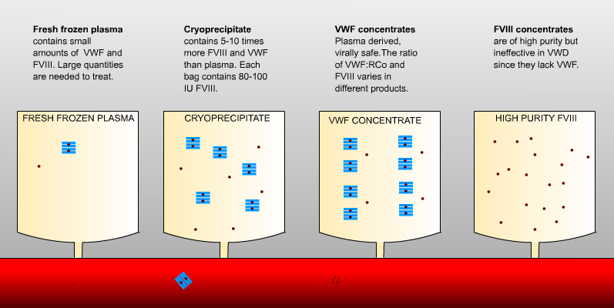

Slide 40
vWH’da Önerilen Faktör Dozları
 | Minör Cerrahi/Kanama | Majör Cerrahi/Kanama
Yükleme dozu (vWF:Rco) | 30-60 U/kg | 40-60 U/kg
İdame dozu (vWF:Rco) | 20-40 IU/kg her 12-48 saatte | 20-40 IU/kg her 8-24 saatte
Takip | En az bir kez vWF:Rco ve FVIII bakılmalı | En az günlük vWF:Rco ve FVIII bakılmalı
Terapötik hedef | vWF:Rco ve FVIII >50 IU/dl 3-5 gün | vWF:Rco ve FVIII >50 IU/dl 7-14 gün
Güvenlik parametresi | vWF:Rco için 200 IU/dl ve FVIII için 250-300 IU/dl dozunu aşmayın
  Şiddetli kanama için (örn., intrakraniyal, retroperitoneal) veya majör cerrahi profilaksisi için, ilk hedef vWF:RCo ve FVIII aktivite seviyeleri en az 100 IU/dL olmalıdır. Sonraki dozlamalar en az 7-10 gün süreyle vWF:RCo ve FVIII seviyeleri 50 IU/dL’nin üzerinde olacak şekilde devam etmelidir.
5. National Heart, Lung, and Blood Institute. The diagnosis, evaluation, and management of von Willebrand Disease. http://www.nhlbi.nih.gov/guidelines/vwd/index.htm. Published 2007.

Slide 41
Tedavinin Etkinliği
Kanama zamanı ?
    Çok sağlıklı değil
    İnvaziv
PFA-100 ?
    Trombosit fonksiyon analizörü
    Trombosit vWF düzeyine bağımlı
RicoF ?
    Yüksek maliyet
    Standardizasyon güçlüğü
FVIII:C aktivitesi ?
Klinik izlem ?
“Etkinliğin nasıl ölçüleceği konusunda fikir birliği yoktur”

Slide 42
Menoraji ve vWH
Menoraji⁸
  Her adet döneminde 10’dan fazla ped kullanımı
  Büyük ped kullanımına rağmen çamaşırların kirlenmesi
  Kanamanın 8 günden fazla sürmesi ve/veya pıhtılı olması
Kadınlardaki en önemli semptom
Sıklık % 65 - 80
Menoraji nedeniyle jinekoloji kliniklerine başvuranların;
  % 10 - 20’sinde vWH (+)
Aşırı mens kanamaları → Anemi
  8. Lee CA. Women and von Willebrand’s disease. Haemophilia 1999; 5: 38-45

Slide 43
Menoraji Tedavisi
Traneksamik asit:
  Adetin 1-7. günleri arasında → 3 x 10-15 mg/kg/gün
Desmopressin:
  0.3 µg/kg-doz SC → 1 veya 2 gün
VWF konsantreleri:
  Adetin 1-3. günlerinde 20-40 IU/kg/gün
  İntermittan Profilaksi
OKS desteği:
  Adet düzensizliği varlığında
9. Eladly F, Miesbach W. Von Willebrand Disease-Specific Aspects in Women. Hamostaseologie. 2022 Oct;42(5):330-336. doi: 10.1055/a-1891-9976. Epub 2022 Nov 2. PMID: 36323280.

Slide 44
ÖSTROJEN
  vWF kan düzeyini arttırır
  İki amaçla kullanılır
    Oral kontraseptif olarak progesteron ile birlikte
      Antifibrinolitiklerle birlikte kullanıldığında başarı → % 80-90
    Akut uterus kanamalarında konjuge östrojen olarak
LHRH ANALOGLARI
  Yaşamı tehdit eden uterus kanamalarında menstrüel siklusları durdurmak

Slide 45
Gebelik ve Doğumda Tedavi
vWH’da düşük riski yüksek
Doğumda genellikle proflaktik vWF verilmesine gerek yok
  Tip 1 ve 2’de gebeliğin 10. haftasından sonra vWF artar
  3. trimesterde en yüksek düzey
Postpartum 2-3. günlerde vWF ve FVIII:C düzeyleri azalır 7. günde bazal değerler
Geç dönem uterus kanamaları
  DDAVP ve Transamin

Slide 46
Gebelik ve Doğumda Tedavi
Tip 3 vWH
Doğum öncesi başlayıp postpartum 7-10 gün süreyle FVIII:C / vWF konsantresi
  20-30 IU/kg doz
Doğumda tedavi gereksiniminin en iyi ölçütü FVIII:C düzeyi
  FVIII:C > 50 İÜ ise kanama riski çok düşük
  FVIII:C < 20 İÜ ise kanama riski yüksek
7. ASH ISTH NHF WFH 2021 guidelines on the management of von Willebrand disease. Blood Adv. 2021 Jan 12;5(1):301-325. doi: 10.1182/bloodadvances.2020003264. PMID: 33570647; PMCID: PMC7805326.

Slide 47
vWH ve Diş Çekimi
12-24 saat önce PO transamin
İşlemden ½ saat önce IV transamin
İşlemden 1 saat önce SC/IV desmopressin
Çekimden sonra çekim alanının transaminle irrigasyonu
  Günde 4 kez taransaminle gargara (5-7 gün)
3’den fazla diş çekimi veya derin küretaj için fibrin glue kullanılabilir.

Slide 48
vWH ve GİS Kanama
Tip2 vWH da anjiodisplazi ve buna bağlı GİS kanamaları
  Kontrolü oldukça güç
  Yoğun faktör ve plazma transfüzyonları
  Eritrosit transfüzyonları
  Cerrahi elektrokoagulasyon
  Lazer fotokoagulasyon
  Arteriyel embolizasyon
  Skleroterapi
  Östrojen
  Somatostatin
Tekrarı önlemek için vWF konsantreleri ile profilaksi

Slide 49
vWH Tiplere Göre Tedavi¹²
Tip 1
(vWF kısmi eksikliği)
vWF<10 IU/dl olmadıkça desmopressine iyi yanıt verir.
Tip 3
(vWF tam veya tama yakın yokluğu)
Desmopresssin inefektiftir.
Desmopressine yanıtsız olgularda veya uzun süreli tedavide VWF konsantresi gerekir.
VWF yanısıra bazen FVIII tedavisi gerekebilir.
Tek etkin tedavi VWF konsantreleridir.
VWF konsantrelerine gereksinim yanında en azından tedavi başlangıcında FVIII konsantreleri gereklidir.
Etkin VWF düzeyleri sağlandıktan sonra FVIII infüzyonlarına gereksinim kalmaz.
12. Favaloro EJ. Blood Transfus 2016; 14: 262-76

Slide 50
vWH Tiplere Göre Tedavi¹²
Tip 2A
Azalmış vWF aracılı platelet adhezyonu ve selektif HMW-VWF multimer yokluğu
Desmopressine değişken klinik yanıt
Tip 2N
FVIII’e bağlanma afinitesinde belirgin azlık
Desmopressine değişken klinik yanıt
Tip 2B
vWF’ün trombosit Gp1b’sine artmış afinitesi
Tip 2M
HMW-VWF multimer yokluğu olmaksızın azalmış VWF aracılı platelet adhezyonu
Sıklıkla VWF konsantreleriyle tedavi
HMW-VWF multimerleri yanında bazen FVIII gerekir
Desmopressin kullanımı tartışmalı, Tromboz eğilimini arttırabilir
Sıklıkla VWF konsantreleriyle tedavi
HMW-VWF multimerleri yanında nadiren FVIII gerekir
Sıklıkla VWF konsantreleriyle tedavi
Fonksiyonel VWF yanısıra bazen FVIII gerekebilir
Sıklıkla VWF konsantreleriyle tedavi
VWF konsantreleri + tedavi başlangıcında FVIII konsantreleri gerekli
Desmopressine değişken klinik yanıt
12. Favaloro EJ. Blood Transfus 2016; 14: 262-76

Slide 51
vWF Preparatları
Company | Product | VWF:FVIII oranı | HMWM in % of Normal Human Plasma
CSL | Haemate | 2.4:1 | 93.6 %
Baxter | Immunate | 0.67:1 | 3.9 %
Octapharma | Wilate | 0.6:1 | 51 %
Grifols | Alphanate | 0.82:1 | 29.3 %
Grifols | Fahndi | 1.29:1 | 31.7 %
14. Lasilla et al. Semin Thromb Hemost 2011; 37: 495-502
15. Budde et al. Semin Thromb Hemost 2006; 32(6): 626-635

Slide 52
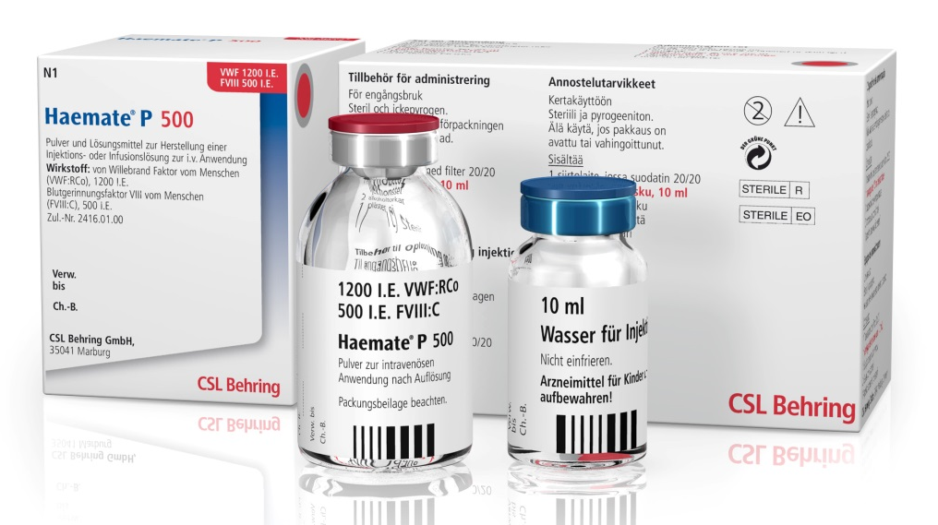
Haemate® P
İnsan plazmasından koagülasyon faktörü konsantresi
  von Willebrand Faktörü/FVIII
  2.4/1
  1200 iu/ 500 iu
VWD tedavisi
Hemofili A tedavisi
FVIII’e karşı inhibitörü olan hastalarda immün tolerans indüksiyonu için (ITI)

Slide 53
vWH Profilaksi
VWD’de spontan kanamalar hemofiliye göre daha az
İlk kanama <12 ay olsa bile ilerleyen dönemde spontan kanama az
Kanamalar genellikle travma veya cerrahi nedeniyle…
Adolesan dönem sonrası kadınlarda menoraji…
Ağır hemofilide olduğu gibi ağır VWD’de primer profilaksi önerilmiyor
Sekonder Profilaksi¹²
  Tekrarlayan eklem kanamaları
  Epistaksis nedeniyle
12. Federici AB, et al. J Thromb Haemost 2015; 13: 1581-4

Slide 54
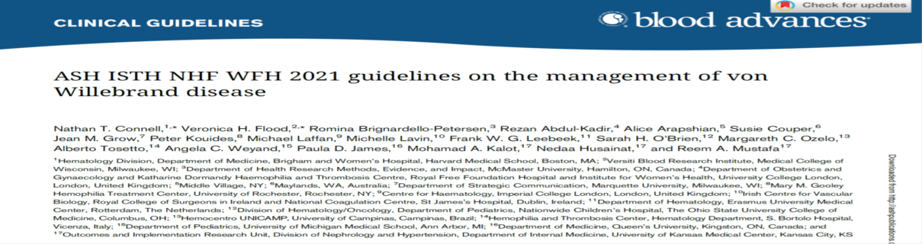
vWH Profilaksi
Profilaksi, haftada en az bir kez uygulanan en az 6 aylık VWF replasmanı
VWF konsantresi tedavisi gerekliliği olan;
  Son 12 ayda ≥5 kanama epizodu ya da
  Aynı eklemde ≥3 hemartroz atağı ya da
  Açıklanamayan veya altta yatan gastrointestinal anjiyodisplazi ile bağlantılı ≥2 gastrointestinal kanama epizodu.
7. Blood Adv. 2021 Jan 12;5:280-300

Slide 55
vWH Profilaksi
Ağır VWD formlarında «sekonder-uzun süreli profilaksi» gereklidir
FVIII içeren veya içermeyen tüm VWF konsantreleri kullanılabilir
ÖNERİLEN DOZ :
Haftada 2 - 3 kez 30 - 60 IU/kg VWF
Tip 3 VWD’de bile bu dozun infüzyonundan sonra 12 saat içinde endojen FVIII:C normal düzeylere gelmektedir.
13. Federici AB, et al. J Thromb Haemost 2015; 13: 1581-4

Slide 56
İnhibitörlü vWH Tedavisi
Tip 3 (Ağır) vWH % 10-15’inde alloantikor gelişir
  Faktör tedavisini etkisiz hale getirir
  İmmun kompleks → kompleman akt. → Anaflaksi
Plazma değişimi
İmmunoadsorbsiyon
vWF içermeyen rekombinan FVIII:C devamlı infüzyonu
Rekombinan F VIIa

Slide 57
KAYNAKLAR
Peyvandi F, Garagiola I, Baronciani L. Role of von Willebrand factor in the haemostasis. Blood Transfus. 2011;9 (Suppl 2):s3-8.
Budde U, Metzner HJ, Muller HG: Comparative analysis and classification of von Willebrand factor/factor VIII concentrates: impact on treatment of patients with von Willebrand disease. Semin Thromb Hemost 2006; 32: 626-35
Sadler JE. A revised classification of von Willebrand disease. Thromb Haemost 1994; 71: 520-5
Gürsel T. Doğa Turk J Med Sci 1992; 16: 324
National Heart, Lung, and Blood Institute. The diagnosis, evaluation, and management of von Willebrand Disease. http://www.nhlbi.nih.gov/guidelines/vwd/index.htm. Published 2007
Kadir, R A et al. “Assessment of menstrual blood loss and gynaecological problems in patients with inherited bleeding disorders.” Haemophilia : the official journal of the World Federation of Hemophilia vol. 5,1 (1999): 40-8. doi:10.1046/j.1365-2516.1999.00285.x
Blood Adv. 2021 Jan 12;5:280-300
Lee CA. Women and von Willebrand’s disease. Haemophilia 1999; 5: 38-45
Eladly F, Miesbach W. Von Willebrand Disease-Specific Aspects in Women. Hamostaseologie. 2022 Oct;42(5):330-336. doi: 10.1055/a-1891-9976. Epub 2022 Nov 2. PMID: 36323280.
Flood VH, Christopherson PA, Gill JC, et al. Clinical and laboratory variability in a cohort of patients diagnosed with type 1 VWD in the United States. Blood. 2016;127(20):2481-2488
James AH, Jamison MG. Bleeding events and other complications during pregnancy and childbirth in women with von Willebrand disease. J Thromb Haemost. 2007 Jun;5(6):1165-9. doi: 10.1111/j.1538-7836.2007.02563.x. PMID: 17403089.
Favaloro EJ. Blood Transfus 2016; 14: 262-76
Federici AB, et al. J Thromb Haemost 2015; 13: 1581-4
Lasilla et al. Semin Thromb Hemost 2011; 37: 495-502
Budde et al. Semin Thromb Hemost 2006; 32(6): 626-635

Slide 58
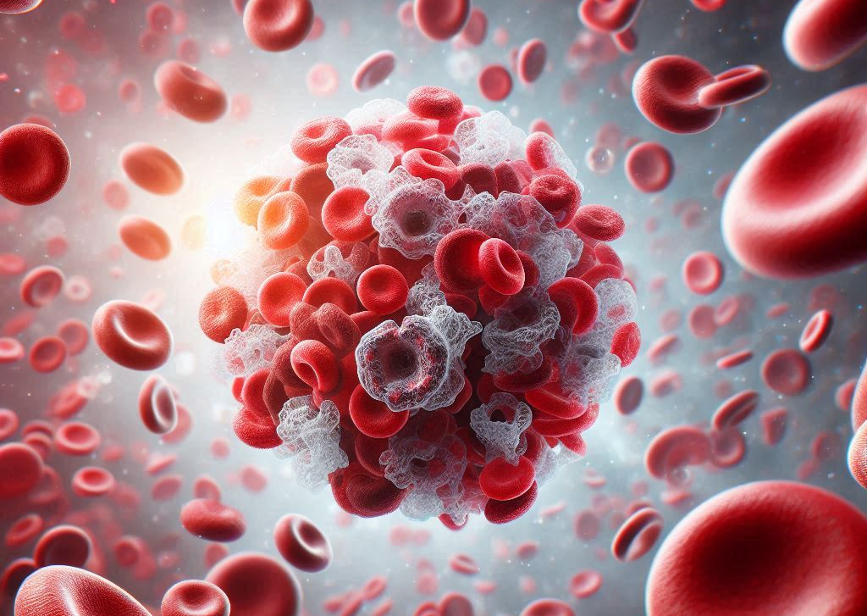
TEŞEKKÜRLER…

